Slide 1
知識大亂鬥
01057011林柏安
01057041陳宣丞

Slide 2

網站架構
首頁

Slide 3
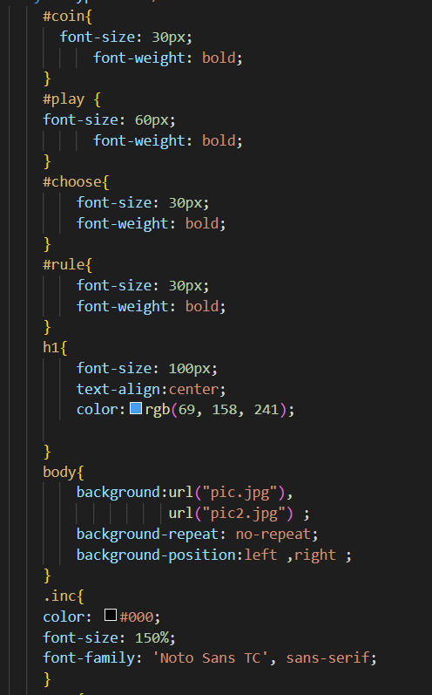
技術使用
CSS
利用CSS來制定背景顏色及
字體大小

Slide 4
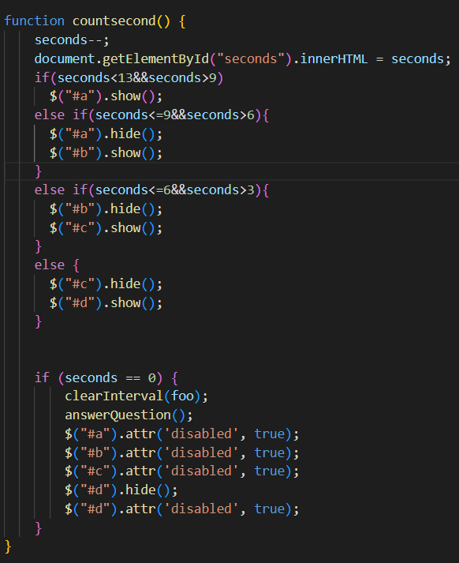
JavaScript
利用javascript寫出讓選項三秒消失

Slide 5
本網站特色
有別於其他的問答類型遊戲，我們新增了三秒選項，讓玩家在答題時要真正了解題目的答案才有辦法回答出來，而不能只是用猜的

Slide 6
分工
柏安:js部分(積分系統，判斷答題等等)，CSS輔助
宣丞:CSS，蒐集題目，三秒作答部分

